Slide 1
Génotype, gène et allèle
L’homme est un organisme diploïde. Chaque chromosome est présent en 2 exemplaires, on parle de chromosomes homologues.
Deux chromosomes homologues ont la même taille, la même place du centromère et portent aux mêmes locus les mêmes gènes (pas forcément les mêmes allèles)
Locus d’un gène
Chromatides
Centromère
1 paire de chromosomes homologues à 2 chromatides chacun
Rechercher les définitions de gène et allèle

Slide 2
Gène : Séquence d’ADN codant
Allèle : Version d’un gène

Slide 3
Convention d’écriture en génétique
I- Les allèles :
- Les allèles d’un gène sont désignés par des lettres.
Pour un même gène, on désigne l'allèle dominant (souvent le sauvage) par une majuscule, l'allèle récessif (souvent le muté) par une minuscule.
Exemple : Pour un gène A responsable de la couleur rouge chez l’œil de drosophile. A est l’allèle sauvage et a est l’allèle muté.
II-Les génotypes :
- Le génotype est conventionnellement représenté par les seuls couples d'allèles étudiés.
- La présentation du génotype sous forme de fraction et entre parenthèse est obligatoire.
- Chaque paire de chromosomes homologues est donc symbolisée par un double trait.
Exemple : génotype d’une drosophile aux yeux rouges : (A//a).
- Un allèle est dominant s’il permet l’expression du phénotype en étant présent seulement en un seul exemplaire.
-Un allèle est récessif si pour s’exprimer il doit être présent en 2 exemplaires.
On parle de codominance quand les deux allèles s’expriment en même temps
III-Les phénotypes :
On place entre crochets la lettre correspondant à l'allèle qui s'exprime.
Exemple : [A] si le phénotype est rouge (sauvage)
[a] si le phénotype est blanc (muté)
Dans le cas d’une codominance on note entre crochets les deux allèles.

Slide 4
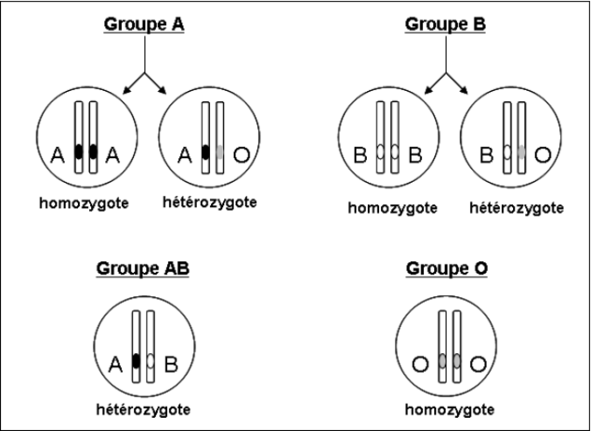
Homozygotie, hétérozygotie et groupes sanguins
http://ressources.unisciel.fr

Slide 5
Pour un gène A responsable de la couleur rouge chez l’œil de drosophile. A est l’allèle sauvage et a est l’allèle muté. La drosophile est un organisme diploïde.
Faire un schéma d’une paire de chromosomes homologues doubles portant le gène A, pour un individu hétérozygote.

Slide 6
A
a

Slide 7
En utilisant les conventions d’écriture en génétique: écrire le (s) génotype(s possible(s) et le phénotype d’un individu du groupe sanguin A, d’un individu du groupe sanguin B, d’un individu du groupe sanguin AB et d’un individu du groupe O

Slide 8
Groupe A : (A//A) ou (A//O) → [A]
Groupe B : ( B//B) ou (B//O) → [B]
Groupe O : (O//O) → [O]
Groupe AB : (A//B) → [AB]

Slide 9
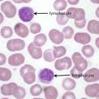
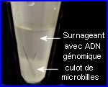
La technique d’électrophorèse de l’ADN:
L'ADN génomique est extrait des cellules prélevées chez l’individu, cellules sanguines, des lymphocytes par exemple.
Après avoir récupéré les cellules, il faut désorganiser leur membrane plasmique ainsi que l'enveloppe de leur noyau afin de faire passer l'ADN génomique en solution
L’ADN génomique va être fragmenté, le gène que l’on veut isoler peut être ciblé et soumis à l'amplification, c-à-d que le morceau d’ADN est copié (multiplié) de très nombreuses fois par la technique de PCR.
Cellules sanguines : hématies et lymphocytes

Slide 10
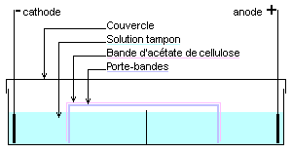
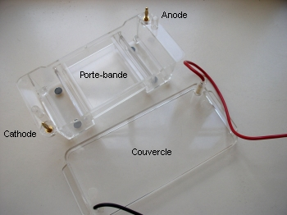
La technique d’électrophorèse de l’ADN: utilisation de l’ADN génomique extrait et fragmenté
L’électrophorèse de l’ADN est réalisée dans un gel d’agarose creusé de puits où seront déposées les solutions d’ADN à analyser.
Le tampon est légèrement basique (pH 8.6), l’ADN s’ionise et migre vers l’anode.
Porte gel et gel
Ci-dessus : Schéma de principe
A droite : La cuve sans son couvercle et le support de gel .

Slide 11
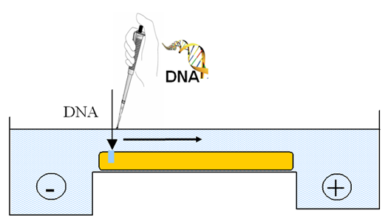
La résistance du gel poreux au déplacement de l’ADN dans le champ électrique est proportionnelle à la taille des fragments d’ADN. Ils seront donc séparés en fonction de leur taille, exprimée en pdb (paires de base), les plus petits fragments migrant les plus rapidement.
Agarose gel
puits
Notes:
11

Slide 12
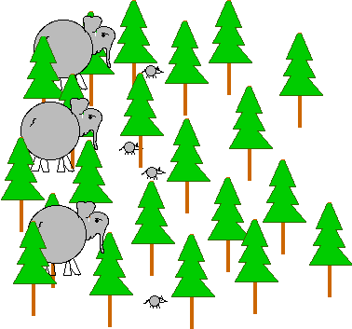
Notes:
12

Slide 13
Décrire de façon simple le principe de l’expérience d’électrophorèse d’ADN et trouver des exemples d’application de cette technique.

Slide 14
Electrophorèse : Technique de séparation de molécules placées
dans un champ électrique
Utilisation : Empreinte génétique → Police!

